Slide 1
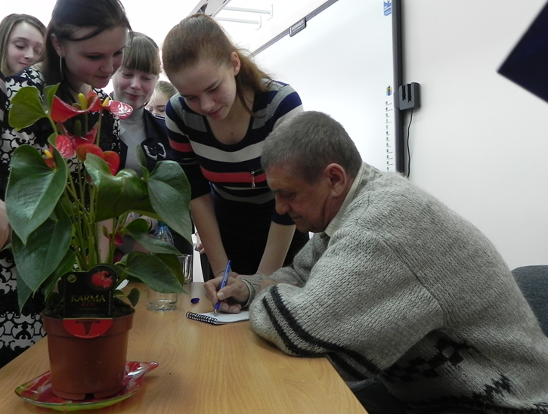
Я пишу стихи золотым пером… Н. И. Алексеенков

Slide 2
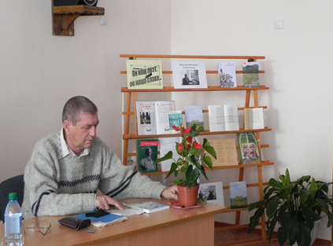
Николай Иванович Алексеенков (1951 – 2015)
Родился 15 апреля 1951 года
в посёлке Светлый Дубровского района. Стихи начал писать со школьной скамьи. Жил в посёлке Дубровка, долгие годы работал в редакции районной газеты «Знамя труда».
Его стихи переведены на немецкий, белорусский, украинский языки.
Лауреат премии
им. Николая Рыленкова.
Член Союза журналистов России с 1983 года,
член Союза писателей России с 1996 года.

Slide 3
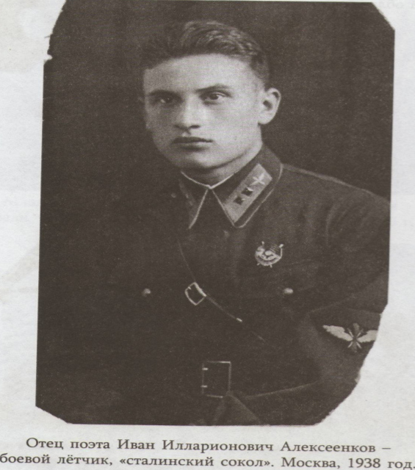

Slide 4
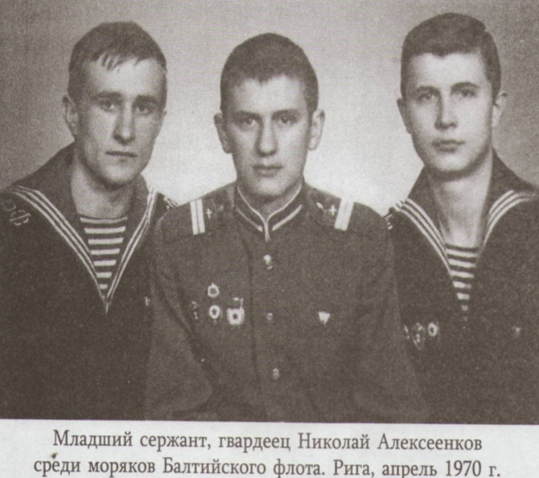

Slide 5
Николай Иванович –
автор цикла стихотворений:
- в сборнике стихов молодых авторов
«По первопутку», вышедшем в Туле в 1977 году;
Книга «Поклонись истоку» вышла в Приокском книжном издательстве в 1982 г.
Книга « Гнездовье» - в издательстве
«Молодая гвардия», 1988 г.;

Slide 6
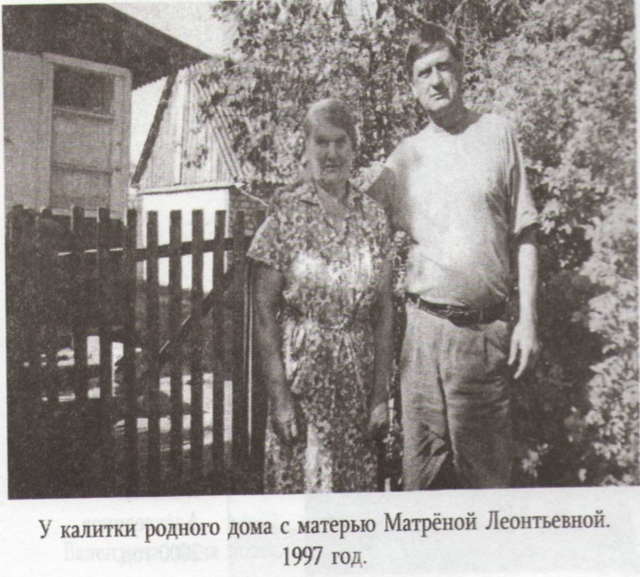

Slide 7
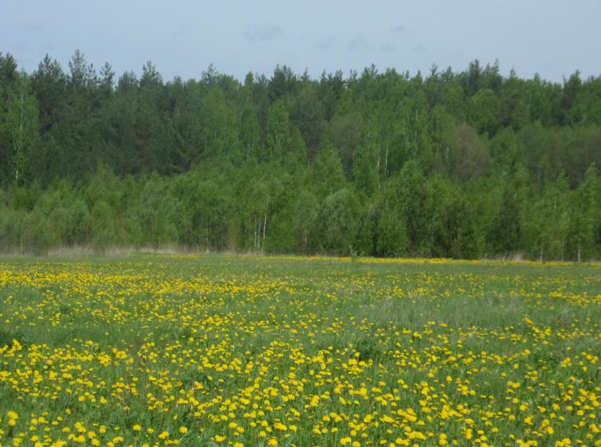

Slide 8
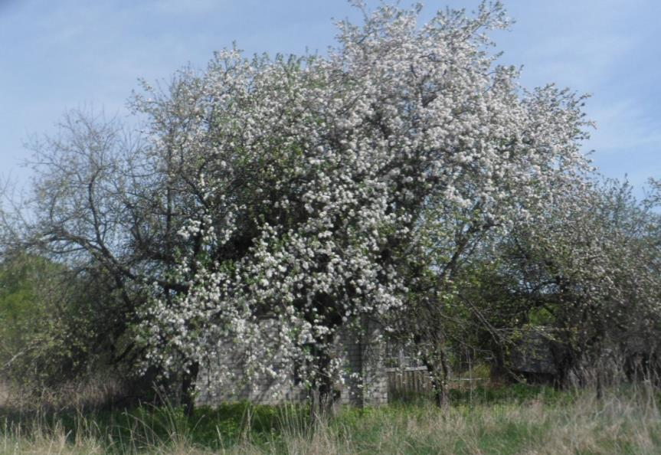

Slide 9
Книга «Бабье лето» вышла в издательстве «Десна» в 1995 году ****** Надежды, сомненья, тревоги Беру я с собой про запас. На смутной развилке дороги Костёр мой ещё не погас. В неведенье боль и отрада: А что впереди меня ждёт?... Кому-то, а всё-таки надо Паденье моё или взлёт.

Slide 10
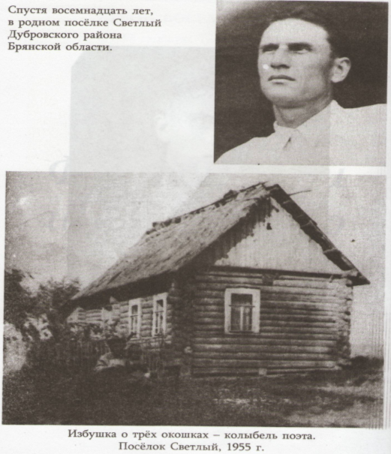

Slide 11
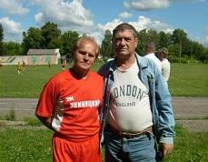
Только за команду «Зимницкий»

Slide 12
Называйте меня брянским волком
За характер задиристый мой.
Все равно не поймете вы толком:
Кто же есть я? И кто я такой?
Говорят, что я парень-рубаха,
Что я отдан на откуп молве,
Что давно плачет грустная плаха
По весёлой моей голове.
Мне плевать на печаль и усталость,
И на сплетни - осколки вранья.
Ведь судьба не однажды пыталась
Против шерсти погладить меня.
Я прошёл через адовы муки,
Чтобы вновь обрести рай земной.
Не берите меня на поруки-
Вы нанянчитесь вдоволь со мной.
Я настырный и очень упрямый,
Сам в себе разобраться хочу,
И за жизнь свою, ставшую драмой,
Самой высшей ценой заплачу!

Slide 13
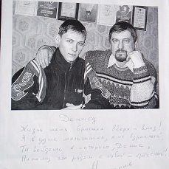
С крестником Денисом

Slide 14
В 2008 году в издательстве «Белобережье» вышла книга «Поле судьбы» ***** Стихи меня лишили сна – Не отвертеться. Они ворвались, как весна, В шальное сердце. Но их рожденья торжество Мне душу ранит: Друзья, от слова моего Теплей вам станет?

Slide 15
- Книга стихотворений «Наследство» вышла в 2011 г. в издательстве «Белобережье», г. Брянск;

Slide 16
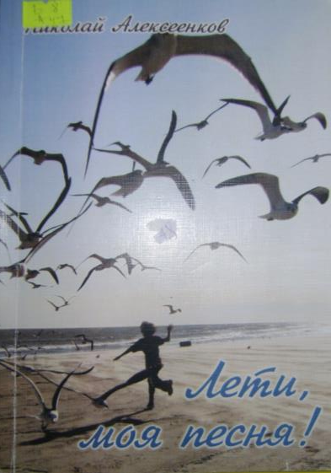
сборник «Лети, моя песня!», 2013 г. в издательстве «Белобережье», г. Брянск; Сеща Путь до бессмертия – долог. Путь через время и риск. Сеща – прекрасный поселок, Сеща – войны обелиск! Здесь боевое подполье Вспыхнуло в горестный миг. Здесь закалялась и воля Славных героев твоих. Если бы только все знали,- Память святую не тронь,- Как на себя вызывали Павшие в битве огонь!

Slide 17
Книга очерков «Весна в Зимницком», в 2013 г. в издательстве «Белобережье», г. Брянск ****** Земля моя – моей души тропа! Я понимаю с запоздалой болью: Мне, видимо, не выпала судьба С тобою быть и жить твоей любовью…

Slide 18
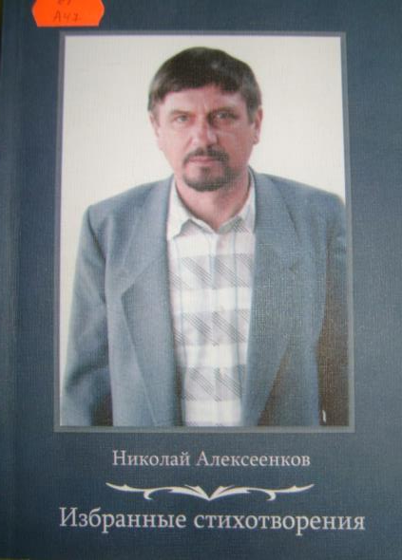
- Книга «Избранные стихотворения», в 2015 г., ГУП «Клинцовская городская типография», г. Брянск; Прости Прости, что мой поезд уходит И скроется скоро во мгле. Давно мне за тридцать, а вроде- Еще и не жил на земле. На позднем перроне прощанья – Ведь надо такому же быть- Я слышу твое обещанье меня никогда не забыть. От глаз отнимая ладони, Омытые жгучей слезой, Запомни, запомни, запомни: Какой я еще молодой! Под шумным шатром листопада, Где осень плутает опять, Не надо, не надо, не надо Отчаиваться и рыдать. Мне сердце волнением сводит, И бьется оно невпопад… Прости, что мой поезд уходит, Что мне не вернуться назад.

Slide 19
Из ладоней твоих я хотел бы
напиться
Родниковой и чистой, как детство,
воды.
Ты – мой сон и мечта,
ты – моя небылица
и бессонных ночей моих выдумка
ты.
Я твой след отыскал не в полях
белоснежных,
Я тебя окликал не под небом любви.
Ты невинной была,
словно ранний подснежник,
лепестки обронивший от стужи свои.
Не обижу тебя я неряшливым словом.
И с лица не спугну я печали твоей.
В этом мире большом и безумно суровом, одинокая,
ты ближе мне и родней.

Slide 20
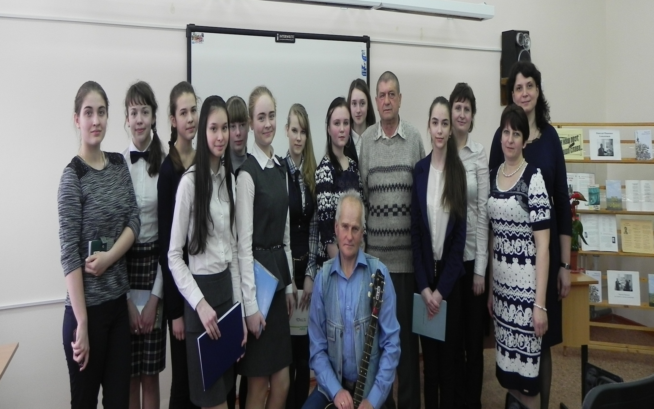
Николай Иванович на литературной встрече в Сещинской школе

Slide 21
Автографы читателям

Slide 22
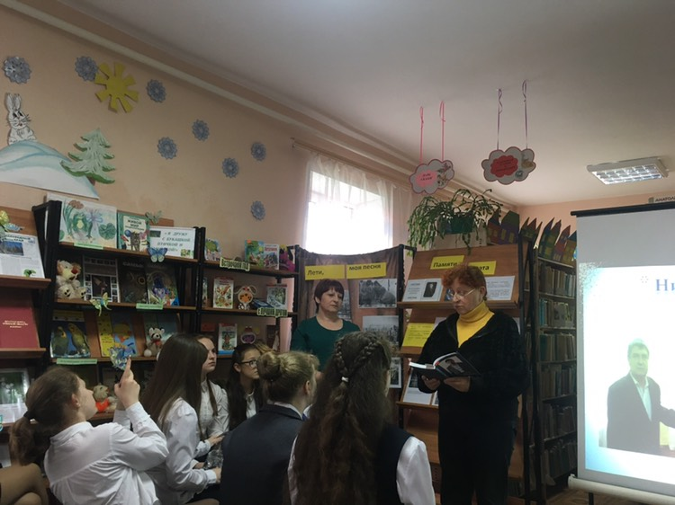
Мероприятие в Сещинской библиотеке, посвященное памяти Николая Ивановича Алексеенкова

Slide 23
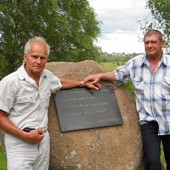
С другом Алексеем

Slide 24
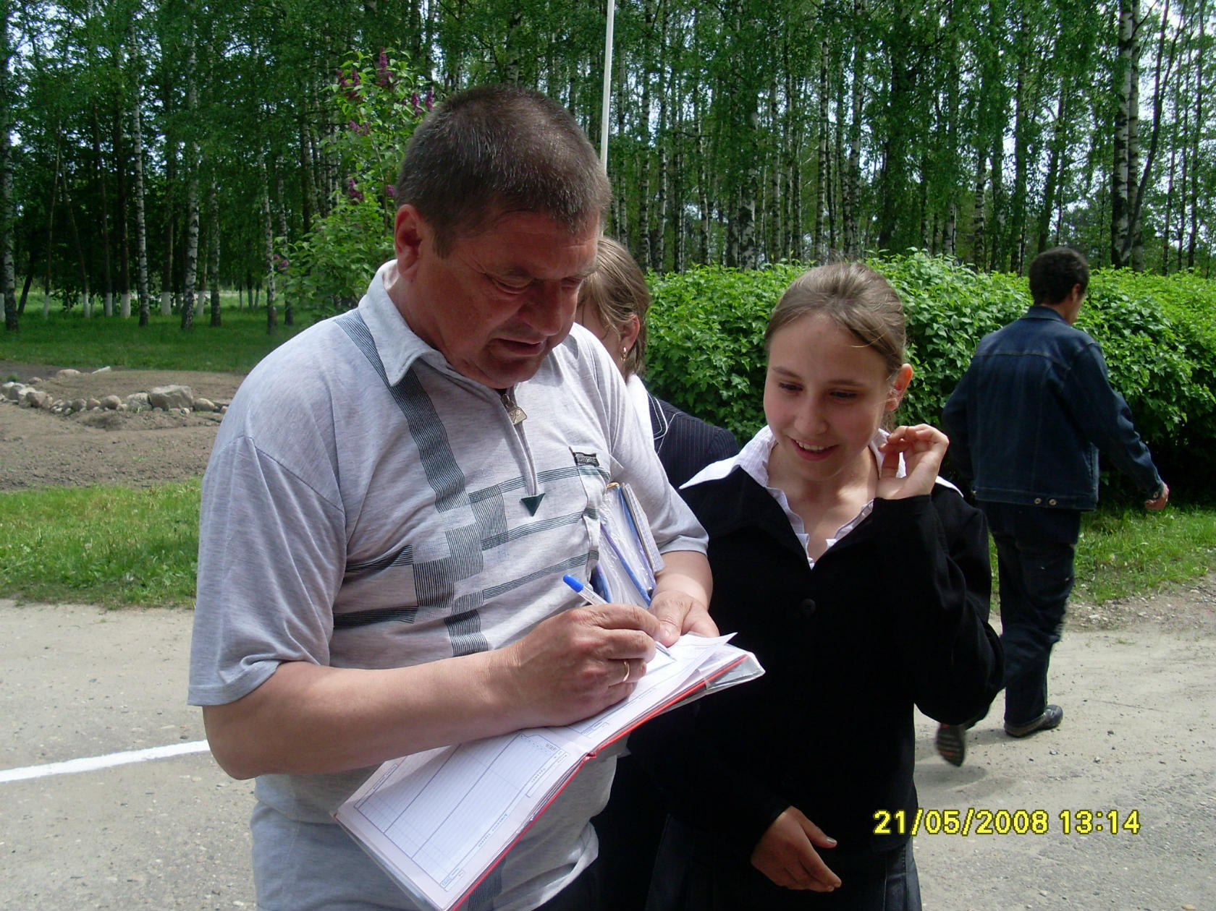
Автограф юным читателям

Slide 25
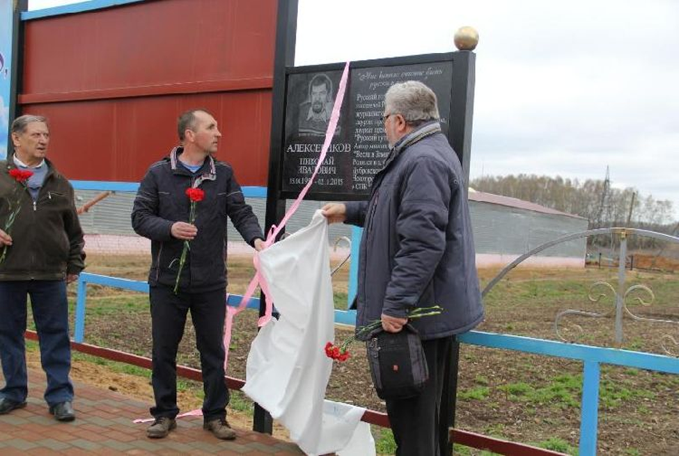
15 АПРЕЛЯ В СПК "ЗИМНИЦКИЙ" СОСТОЯЛОСЬ ОТКРЫТИЕ ПАМЯТНОЙ ДОСКИ ПОЭТУ-ЗЕМЛЯКУ
АЛЕКСЕЕНКОВУ НИКОЛАЮ ИВАНОВИЧУ.

Slide 26
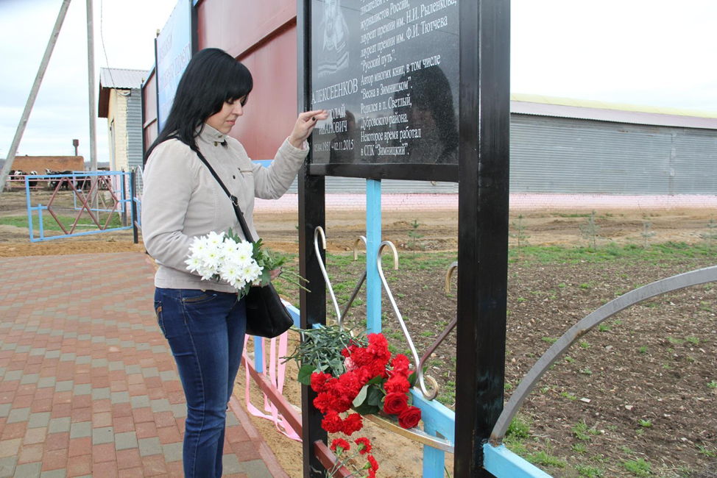
ДОЧЬ ПОЭТА НА ОТКРЫТИИ ПАМЯТНОЙ ДОСКИ
АЛЕКСЕЕНКОВУ НИКОЛАЮ ИВАНОВИЧУ
В СПК "ЗИМНИЦКИЙ".

Slide 28
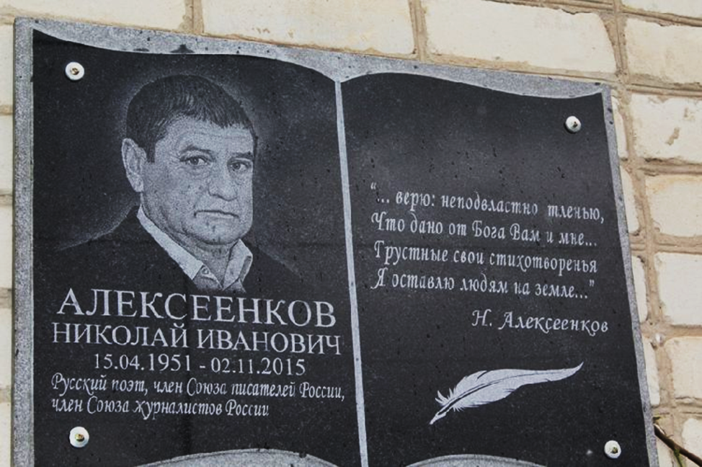
Мемориальная доска поэту, журналисту Николаю Ивановичу Алексеенкову была открыта в 2016 году
на здании Центральной межпоселенческой библиотеки п. Дубровка

